Slide 1
GIT și GitHUB

Slide 2
Ce este GIT?
Git este un sistem revision control care rulează pe majoritatea platformelor, inclusiv Linux, POSIX, Windows și OS X.
Ca și Mercurial, Git este un sistem distribuit și nu întreține o bază de date comună. Este folosit în echipe de dezvoltare mari, în care membrii echipei acționează oarecum independent și sunt răspândiți pe o arie geografică mare.
Git este dezvoltat și întreținut de Junio Hamano, fiind publicat sub licență GPL și este considerat software liber.
Dintre proiectele majore care folosesc Git amintim: Amarok, Android, Arch Linux, Btrfs, Debian, DragonFly BSD, Eclipse, Fedora, FFmpeg, GIMP, GNOME, GTK+, Hurd, Linux kernel, Linux Mint, openSUSE, Perl, phpBB, Qt, rsync, Ruby on Rails, Samba.

Slide 3


Ce este GITHUB?
GitHub este un website și un serviciu foarte des adus în discuție de pasionații de IT, însă există și foarte multe persoane care habar nu au ce este și care nu înțeleg ce face de fapt acest serviciu. În continuare vom aduce puțină lumină cu privire la acest aspect.
Cuvântul în sine este compus din două elemente: „Git” și „Hub”. Să vedem la ce se referă fiecare dintre acestea.
Pentru a înțelege mai bine GitHub, trebuie să știi întâi la ce se referă Git. Este un sistem open-source de control a versiunilor conceput de Linus Trovalds – aceeași persoană care a creat sistemul de operare Linux. Git este în fapt asemănător cu alte astfel de sisteme de control a versiunilor, precum Mercurial, Subversion sau CVS.

Slide 4
Istoria GIT
Dezvoltarea Git a început după ce mai mulți developeri ai nucleului Linux au ales să renunțe la sistemul de revision control proprietar BitKeeper. Posibilitatea de a utiliza BitKeeper gratuit a fost retrasă după ce titularul drepturilor de autor a afirmat că Andrew Tridgell a încălcat licența BitKeeper prin acțiunile sale de inginerie inversă. La conferința Linux.Conf.Au 2005, Tridgell a demonstrat în timpul discursului său că procesul de inginerie inversă pe care l-a folosit a fost pur și simplu o sesiune telnet pe portul corespunzător al serverului BitKeeper și rularea comenzii help pe server.
Controversa a dus la o renunțarea rapidă la sistemul BitKeeper care a fost înlocuit cu un nou sistem intitulat Git construit special pentru scopul de revision control în cadrul proiectului Linux kernel. Dezvoltarea noului sistem a fost începută de Linus Torvalds în 3 aprilie 2005 pentru a fi anunțat câteva zile mai târziu (aprilie 6) pe lista de email a proiectului Linux kernel. O zi mai târziu, noul sistem a început să fie folosit pentru dezvoltarea actuală de cod pentru proiectul Git. Primele operații merge a avut loc pe data de 18 aprilie. În data de 16 iunie, versiunea 2.6.12 Linux kernel a fost pusă în Git care continuă și în ziua de azi să fie sistemul revision control folosit de proiectul Linux kernel.Tot în această perioadă, și tot cu scopul de a înlocui BitKeeper, a fost creat sistemul Mercurial.

Slide 5
Sistemul de control al versiunilor
Ce înseamnă asta de fapt? Atunci când web developerii creează ceva (o aplicație, spre exemplu), vor face modificări constante la codul acesteia. Cu fiecare modificare de cod va apărea și o nouă versiune, până când se va ajunge la prima lansare oficială a aplicației respective (după ce a trecut de stadiul de testing/beta).
Sistemul de control al versiunilor ajută la monitorizarea și centralizarea tuturor modificărilor făcute la un anume proiect. Acest lucru permite web developerilor să colaboreze mult mai eficient, întrucât pot descărca oricând cea mai recentă versiune a software-ului în cauză, îi pot face modificări și pot încărca ulterior versiunea actualizată. Fiecare dezvoltator web poate vedea aceste modificări și își poate aduce la rândul său contribuția.
În mod similar, chiar și cei care nu sunt implicați deloc în realizarea unui proiect anume pot să descarce fișierele și să le folosească. Majoritatea utilizatorilor Linux sunt familiarizați cu acest proces, întrucât utilizarea Git, Subversion sau a oricărei alte metode similare este o practică destul de comună.

Slide 6
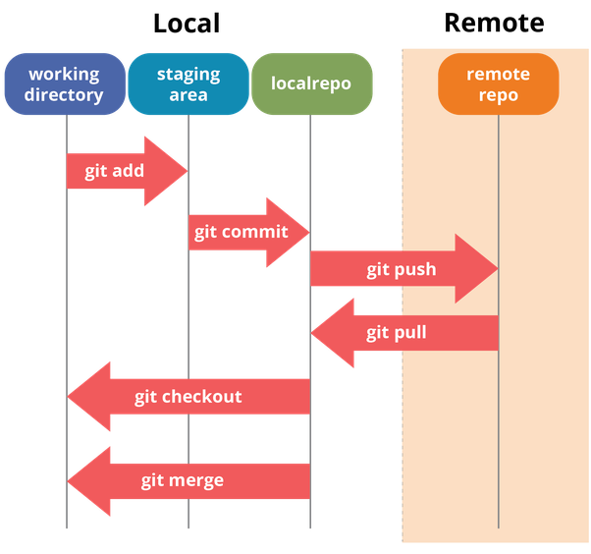
Sistemul de control al versiunilor
De acolo oricine poate descărca fișierele căutate, în special cele necesare pregătirii compilării unui program, a unui software sau a unei aplicații de la nivelul codului sursă.
Dacă vă întrebați de ce Git este alternativa preferată de utilizatori, trebuie să știți că oferă multiple avantaje față de alte astfel de sisteme, inclusiv o modalitate mult mai eficientă de a stoca modificările de fișiere, asigurând în același timp integritatea acestora.

Slide 7
Ce inseamna Hub in GitHub?
Am lămurit faptul că Git este un sistem de control al versiunilor, similar cu multe altele, dar considerat a fi cea mai bună alternativă. De ce este GitHub atât de special?
Git este efectiv o unealtă bazată pe linii de comandă, însă locul în care se centralizează toate datele și în care are loc stocarea proiectelor este efectiv Hub-ul, mai exact GitHub.com. Aici dezvoltatorii pot adăuga și stoca proiecte la care lucrează împreună cu alți pasionați.
De ce este atât de cunoscut GitHub? În continuare vom enumera câteva dintre motive și te vom ajuta să te mai familiarizezi cu câțiva termeni.

Slide 8
Ce inseamna Hub in GitHub?
Repository sau Repo – reprezintă locația unde sunt stocate toate fișierele aferente unui anumit proiect. Fiecare software, proiect sau aplicație va avea un „repo” propriu, ce poate fi accesat cu un URL unic.
Fork – constituie operațiunea ce constă în crearea unui nou proiect pornind de la un altul deja existent. Această facilitate încurajează dezvoltarea extensivă a oricărui proiect și a multor altor proiecte conexe.
Pull request – în momentul în care ai făcut forkpe un repo și îți dorești recunoașterea contribuției din partea dezvoltatorilor originali, poți face un pull request. Autorii originali ai proiectului îți vor vedea și analiza munca și vor lua decizia dacă o vor accepta sau nu în versiunea finală a proiectului oficial.

Slide 9
GitHUB nu este doar pentru web developeri
Toată această prezentare te poate duce cu gândul la ideea că GitHub își găsește utilitatea doar pentru programatori. Greșit! Deși e o practică mult mai rară, GitHub poate fi folosit chiar de către tine, în cazul în care ai o echipă care – să spunem – lucrează în comun la editarea unui document Word.
GitHub poate fi folosit în acest caz ca sistem de control a versiunilor diverse ce necesită actualizare periodică.
Acum că știi despre ce e vorba, nu îți rămâne decât să începi să testezi performanțele acestui sistem de control a versiunilor.
Daca folosesti Windows atunci poti intra pe site-ul git si sa descarci instller-ul.

Slide 10
Instalare GIT
Dar, daca folosesti Linux (Ubuntu) atunci trebuie sa deschizi terminalul (alt+t) si sa scrii urmatoarea comanda:
sudo apt-get install git
Un repository este de fapt un folder in care git urmareste modificarile. Hai sa facem un folder nou si sa-l numim test
mkdir test
Acum hai sa intram in acest folder nou
cd test
Si acum hai sa initializam git
git init
Aţi creat un repository nou!

Slide 11
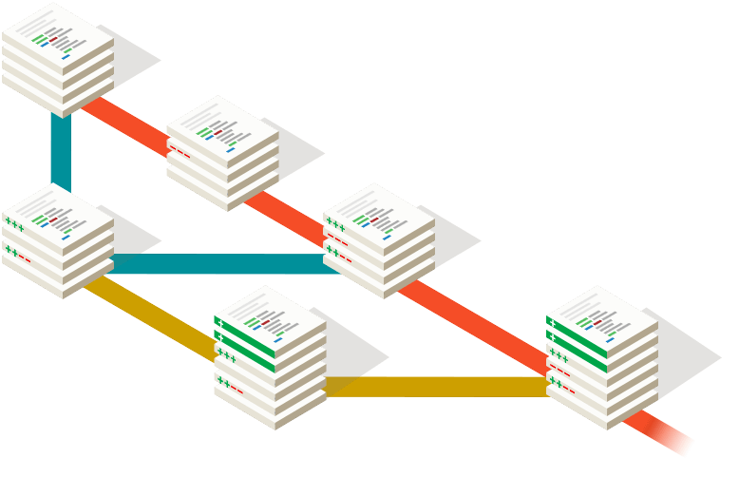
Configurare GIT
Nu te grabi sa faci modificari ina cest folder. Acum trebuie sa ii spunem lui git numele si adresa de email (pentru configurare).
Rulati urmatoarea comanda:
git config user.name “Dascal Andrian"
Rulati urmatoarea comanda pentru email
git config user.email andrusha2204@gmail.com

Slide 12
Modificari in repository
Acum ca ne-am configurat repository-ul putem incepe sa folosim git. Hai sa facem niste mici modificari in acest folder.
Sa facem un fisier nou:
touch fisier1 fisier2
Comanda de mai sus a creat doua fisiere noi numite fisier1 si fisier2
O alta comanda folositoare este aceasta:
git status
Aceasta iti afiseaza statusul repository-ului unde iti arata ce fisiere au fost editate, ce fisiere au fost sterse si ce fisiere au fost create.
In clipa aceasta ne arata cele 2 fisiere create putin mai devreme, fisier1 si fisier2, iar pentru a putea urmari modificarile dina ceste fisiere trebuie sa le adaugam in staging:
git add fisier1
git add fisier2
Acum, daca scriem din nou git status putem observa ca fisierele sunt in staging si putem da commit.

Slide 13
Modificari in repository
Putem da commit folosind comanda git commit:
git commit -m "Am creat doua fisiere noi"
Felicitari! Doar ce ai creat primul commit.
Pentru a vedea commit-urile nu scriem git status ci git log:
git log
Acum hai sa stergem unul dintre aceste fisiere:
rm fisier1
Aceasta comanda a sters fisierul numit fisier1 din folderul test.
Daca scriem din nou git status putem observa ca fisierul1 lipseste (evident, nu?) si va trebui sa updat-am si zona de staging folosind comanda:
git rm fisier1
Acum daca scriem iar git status observam ca fisierul a fost sters si putem face din nou commit:
git commit -m "fisierul1 a fost sters"

Slide 14
9 de comenzi de baza pentru GIT
Iată o listă cu cele mai folosite 9 comenzi elementare pentru Git:
1. git init - creează un repo local nou
2. git clone - clonează un repository remote în copie locală
exemplu.: git clone username@host:/path/to/repo
3. git add - adaugă un fișier în indexul repositoriului
exemplu.: git add <filename.ext>
4. git commit - salvează schimbările în head
exemplu.: git commit -m "descriptive message"
5. git push - timite fișierele schimbate în ramura master din repositoriul remote
exemplu.: git push origin master
6. git status - afișează lista cu fișiere modificate și cu cele care necesită o acțiune de commit sau push
7. git remote add origin <server> - dacă nu s-a conectat copia locală la un server atunci se adaugă un server pentru a se putea face push spre acesta
8. git pull - descarcă și unește modificările din repositoriul remote cu cele din copia de lucru locală
9. git diff - afișează posibilile conflicte și diferențe

Slide 15
20 de comenzi zilnice pentru GIT
Comenzile de bază pentru lucrul cu repozitoriile se folosesc de cei care deţin un repozitoriu - adică practic de toată lumea pentru că orice director git este un repozitoriu.
În afară de aceasta, sînt esenţiale comenzile pentru lucrul individual al programatorilor pentru oricine face un commit (transmitere), chiar şi pentru cineva care lucrează singur.
Dacă lucraţi în echipă, veţi avea nevoie de comenzile care sînt listate de asemenea în secţiunea Comenzi pentru lucrul în echipă al programatorilor.
Integratorii au nevoie de cîteva comenzi în plus la cele de mai sus.
Comenzi de administrare a repozitoriului sunt pentru administratorii de sistem responsabili pentru păstrarea şi transmiterea repozitoriilor git.

Slide 16
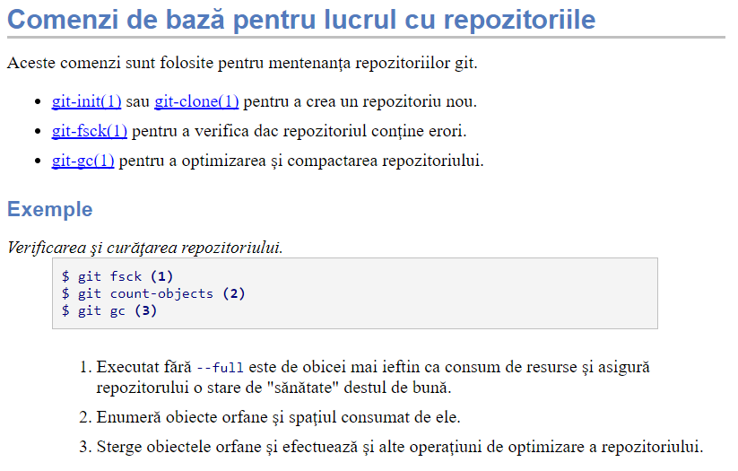
20 de comenzi GIT

Slide 17
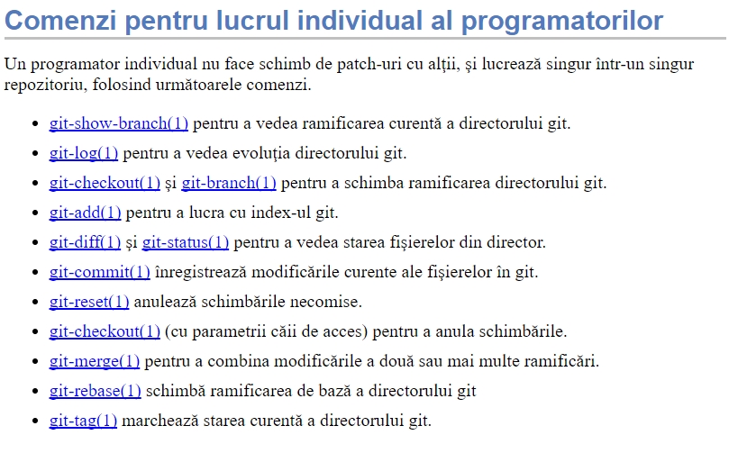

Slide 18
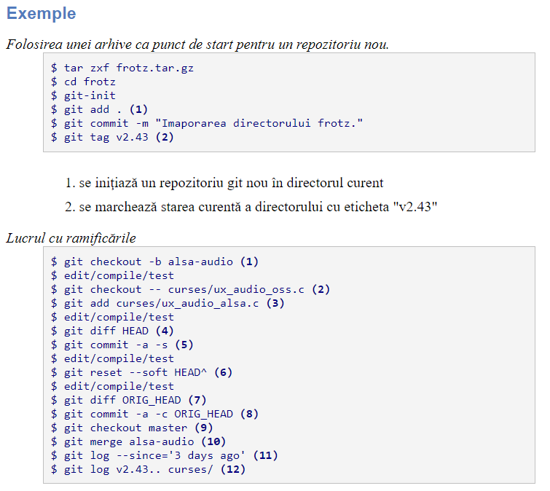

Slide 19
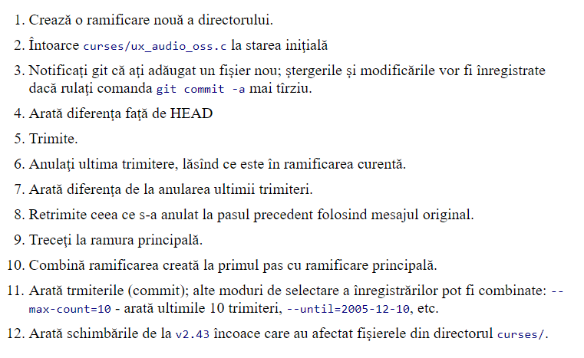

Slide 20
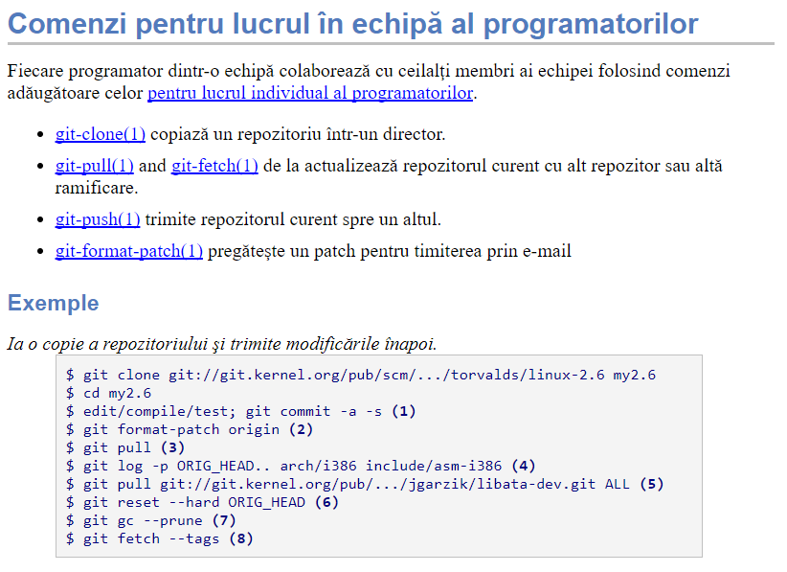
20 de comenzi GIT

Slide 21
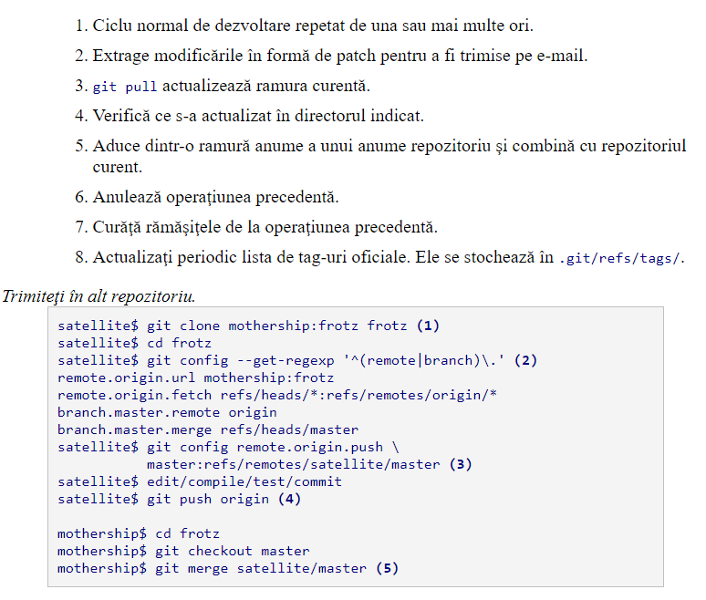

Slide 22
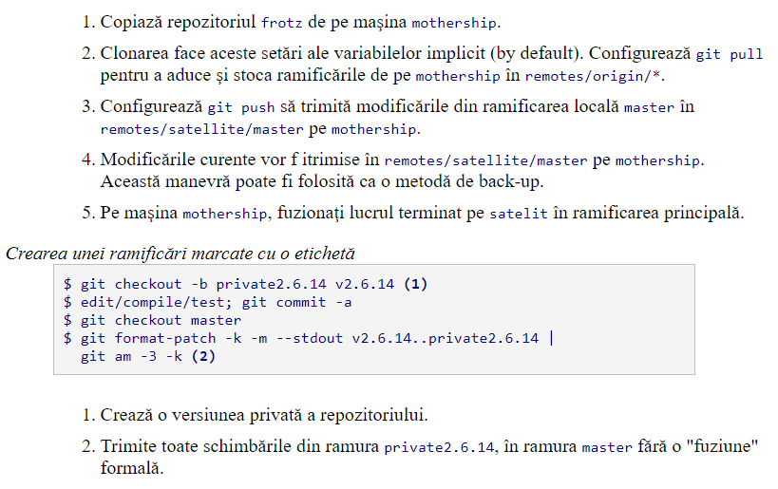

Slide 23
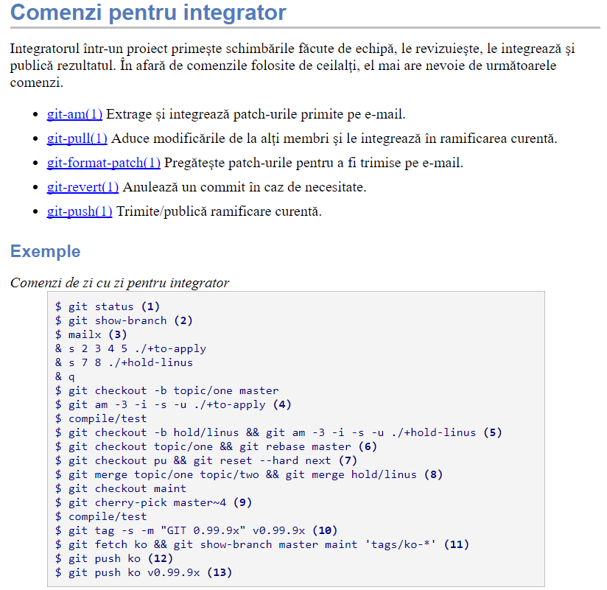

Slide 24
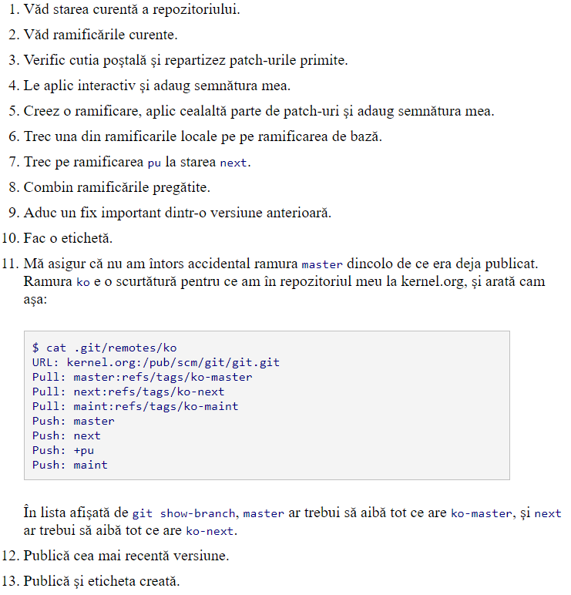

Slide 25
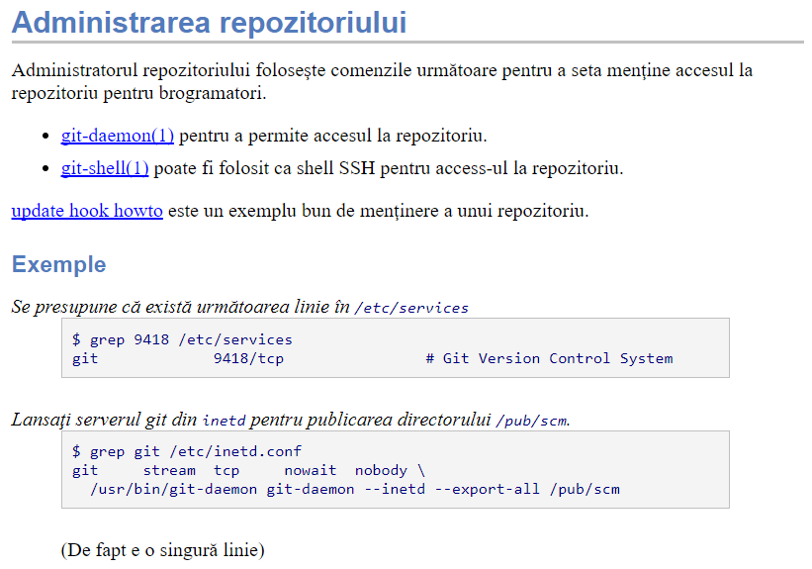

Slide 26
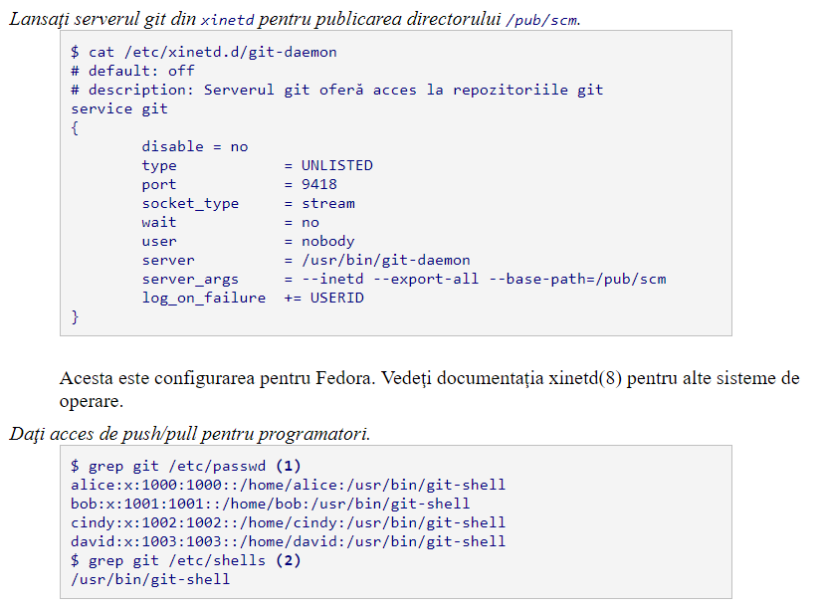

Slide 27
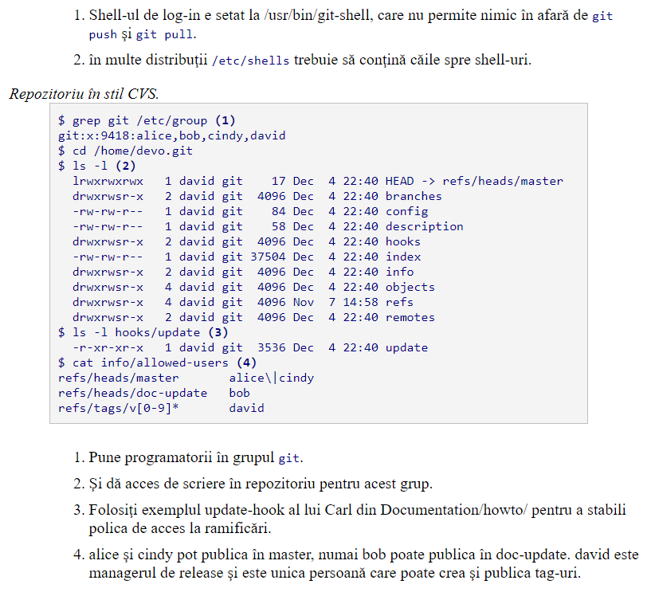

Slide 28
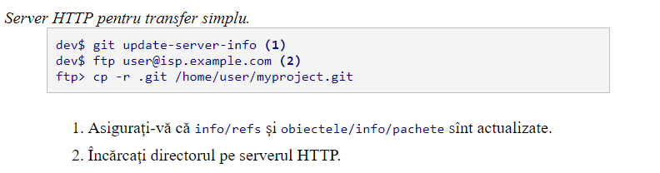

Slide 29
Cont GitHUB
1. Crearea contului GitHub
Primul pas este crearea unui cont GitHub, completând un username, adresa de email și o parolă. La următorul pas va trebui să selectați tipul de cont dorit. Implicit este selectat contul gratuit, care permite doar crearea de repository-uri publice. Apăsați „Finish sign up”.
Acesta este un moment bun pentru a valida adresa de email aleasă: tot ce trebuie să faceți este să accesați link-ul din interiorul email-ului primit de la GitHub.
2. Crearea unui repository
Pagina de start a GitHub va conține acum rubrica GitHub Bootcamp, o colecție de resurse suplimentare despre utilizarea GitHub. Noi ne vom axa pe crearea unui repository. Pentru aceasta dați click pe + New Repository

Slide 30
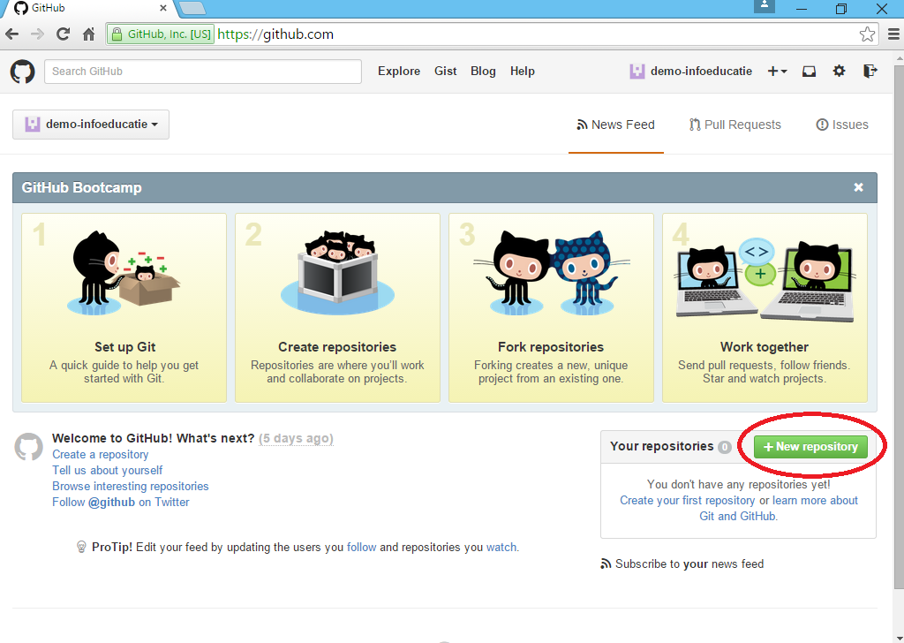
Cont GitHUB

Slide 31
Următorul pas este alegerea unui nume pentru repository. În câmpul „Description” puteți adăuga o scurtă descriere a proiectului. Nu uitați să bifați „Initialize this repository with a README”.
Opțional puteți alege, în partea de jos a paginii, adăugarea unui fișier .gitignore și/sau a unei licențe.
Fișierul .gitignore este folosit de git pentru a ignora fișierele pe care nu le doriți în repository, de exemplu: fișiere generate la compilare, fișiere private, etc.
Mai multe detalii puteți găsi aici: help.github.com.
Licența folosită determină condițiile în care o altă persoană poate folosi proiectul vostru. Un ghid alegerea unei licențe poate fi găsit aici: choosealicense.com.

Slide 32
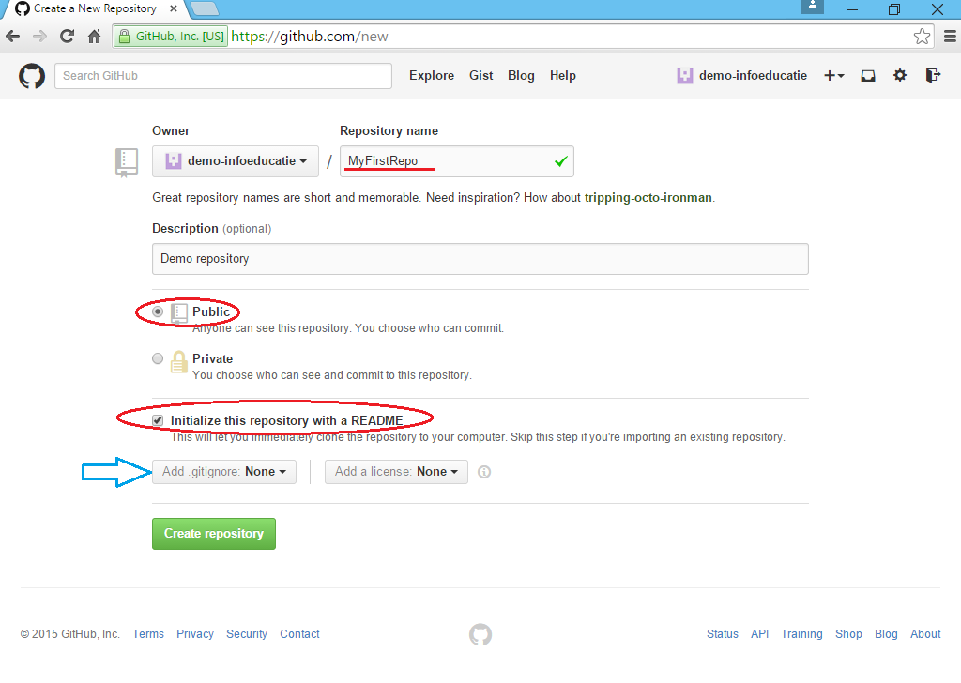

Slide 33
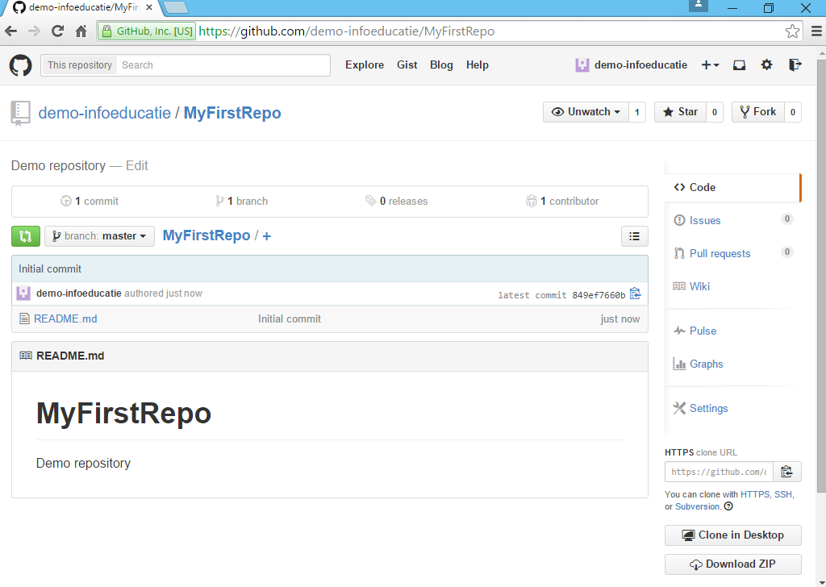
După apăsarea butonului „Create Repository” veți ajunge pe pagina repository-ului nou creat.

Slide 34
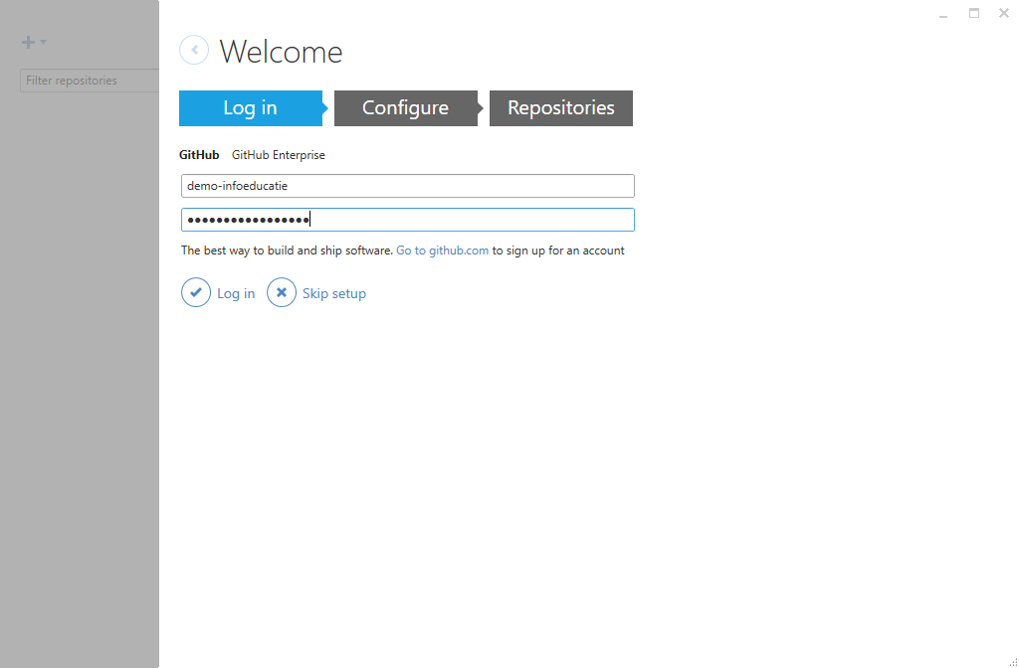
3. Instalarea și configurarea GitHub for Windows
În continuare vom descăra și instala aplicația GitHub for Windows de la adresa windows.github.com. După instalare va trebui să vă autentificați în aplicație cu username-ul/adresa de mail și parola alese la crearea contului de GitHub.

Slide 35
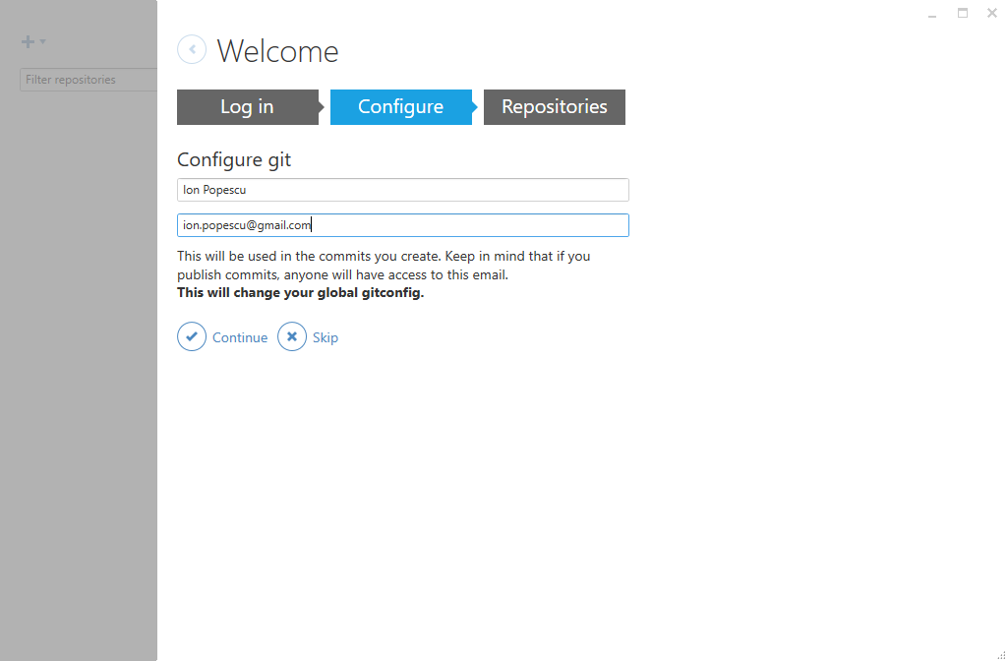
În următorul pas va trebui să configurați identitatea voastră. Scrieți numele întreg și adresa de email. Acestea vor fi publice tuturor persoanelor care au acces la repository.

Slide 36
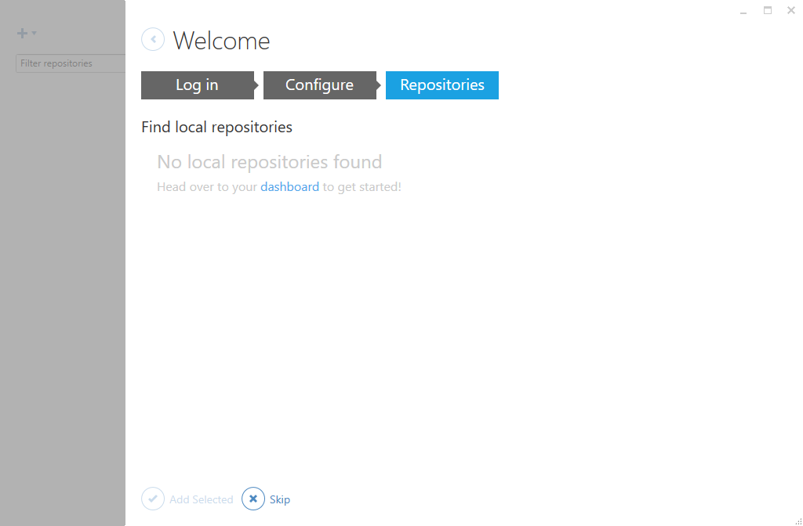
La ultimul pas puteți apăsa pe „Skip”, deoarece încă nu aveți niciun repository local.

Slide 37
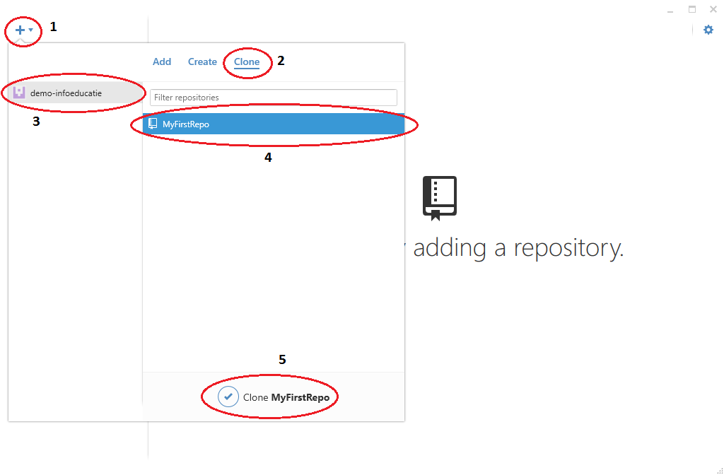
4. Crearea primul commit
Acum vom clona (crea o copie locală) repository-ul creat anterior. Din aplicație vom da click pe „+”, vom selecta tab-ul „Clone”, contul și repository-ul pe care dorim să-l clonăm, iar în final vom apăsa „Clone <repo-name>”. Pe ecran va apărea o fereastră pentru selectarea directorului unde se va face clonarea.

Slide 38
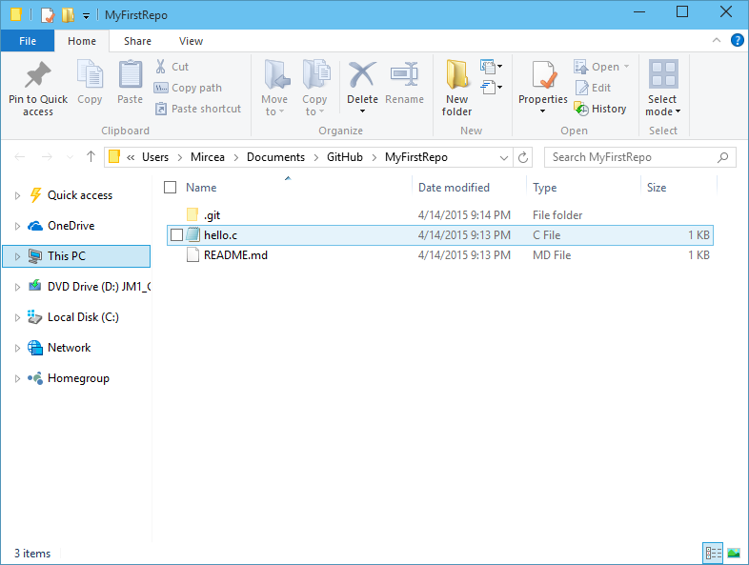
Acum puteți adăuga fișierele sursă în folderul în care ați clonat repository-ul. În acest exemplu este vorba de fișierul hello.c.

Slide 39
Reveniniți în aplicația GitHub for Windows și selectați repository-ul. Veți observa pe coloana centrală că a detectat modificarea unor fișiere („Uncommitted changes”). Dați click pe Show pentru a vedea lista lor.
În coloana din dreapta vor apărea toate fișierele noi apărute în directorul repository-ului (ex: hello.c), precum și fișierele existente care au fost modificate de la ultimul commit (ex: README.md). Pentru a adăuga toate fișierele în repository bifați „Files to commit”.
Dacă doriți un control mai fin asupra fișierelor puteți expanda fiecare fișier și selecta doar anumite linii.
La final scrieți un mesaj de commit în câmpul Summary de pe coloana centrală și dați click pe commit.

Slide 40
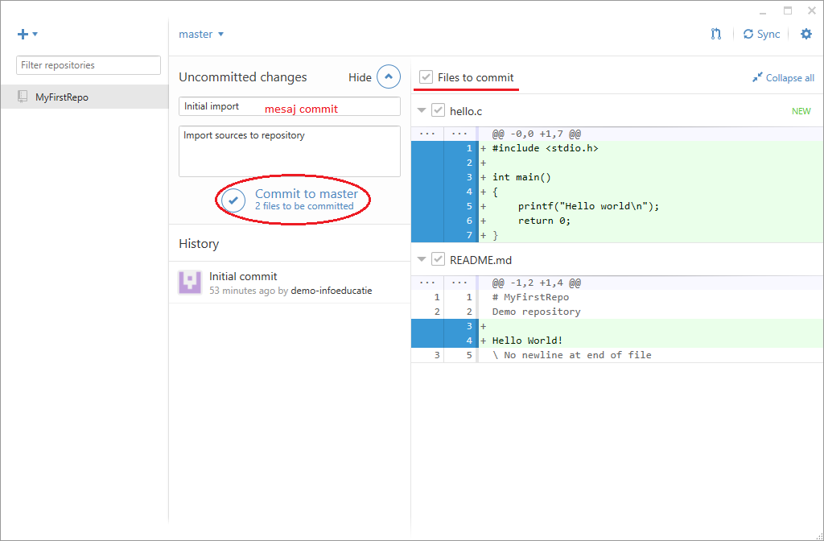

Slide 41
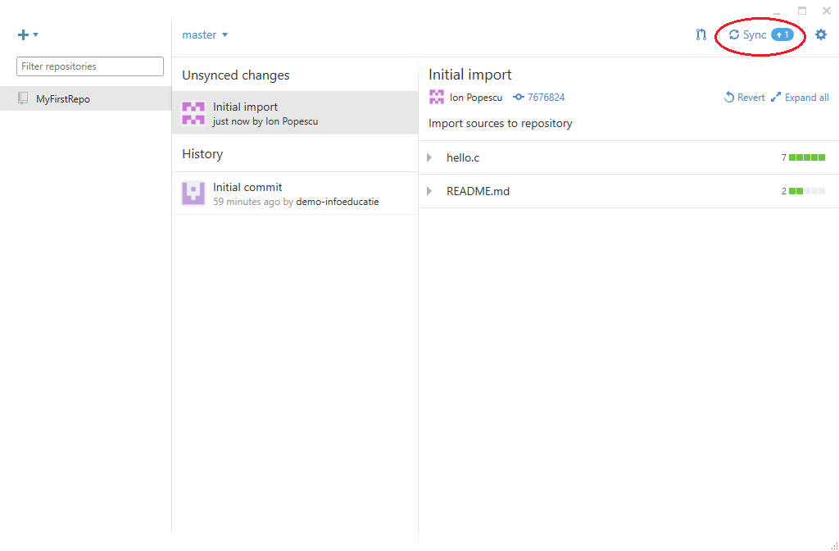
Ultimul pas este sincronizarea repository-ului local cu GitHub. Tot ce trebuie făcut este să dați click pe „Sync”.
Important! După fiecare commit este necesară sincronizarea cu GitHub pentru ca modificările să fie disponibile și online.

Slide 42
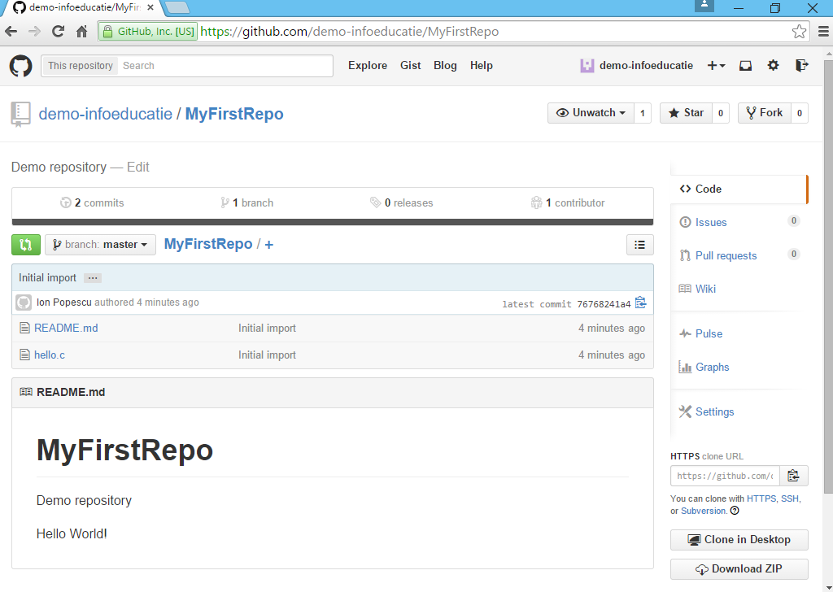
Acum modificările create în ultimul commit vor fi vizibile tuturor persoanelor cu acces la repository.

Slide 43
Bibliografie
https://git-scm.com
https://git-scm.com/book/ru/v1/Введение-Основы-Git
https://githowto.com/ru
http://eax.me/git-commands/
https://habrahabr.ru/post/174467/
http://rogerdudler.github.io/git-guide/
https://proglib.io/p/git-for-half-an-hour/

